Slide 1
DERS: TÜRKÇE
KONU: Ü-SESİ KELİME SUNUSU
HAZIRLAYAN: İHSAN DURAK 100.YIL İLKOKULU ÖĞRETMENİ

Slide 2
Ü-SESİ KELİME
ü
Ü

Slide 3
Ü-SESİ KELİME
ü
mit
Ümit

Slide 4
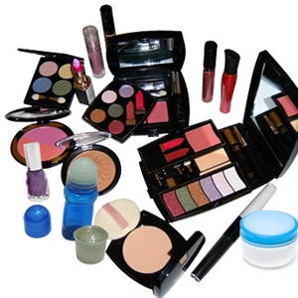
Ü-SESİ KELİME
ü
rün
ürün

Slide 5
Ü-SESİ KELİME
öy
kü
Öykü

Slide 6
Ü-SESİ KELİME
ül
kü
Ülkü

Slide 7
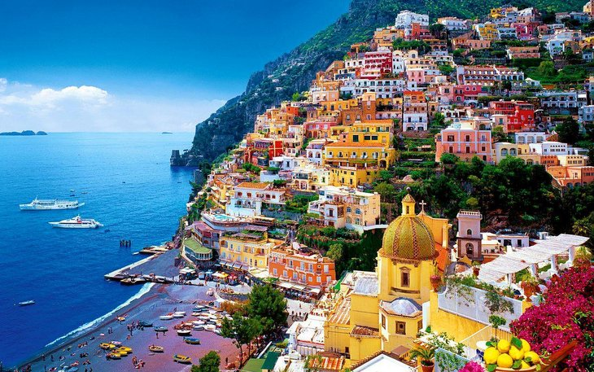
Ü-SESİ KELİME
ül
ke
ülke

Slide 8
Ü-SESİ KELİME
ür
kek
ürkek

Slide 9
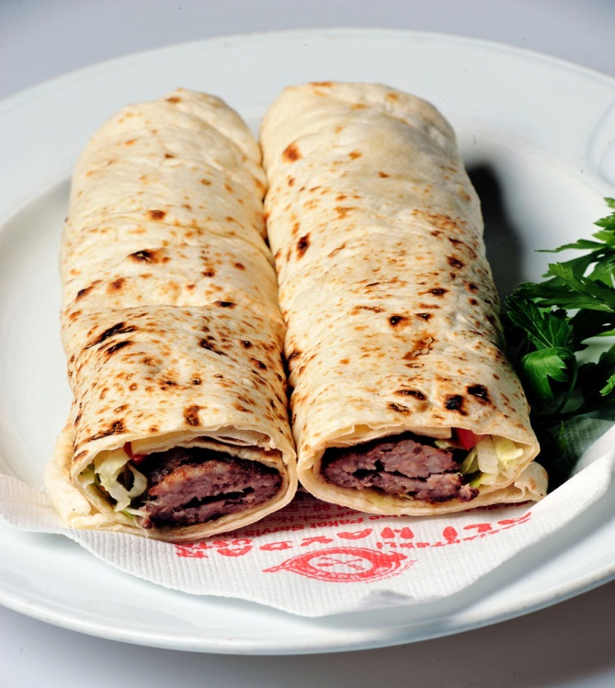
Ü-SESİ KELİME
dü
rüm
dürüm

Slide 10
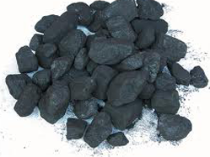
Ü-SESİ KELİME
kö
mür
kömür

Slide 11
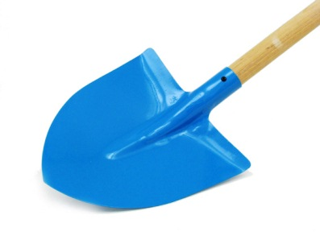
Ü-SESİ KELİME
kü
rek
kürek

Slide 12
Ü-SESİ KELİME
bü
yü
büyü

Slide 13
Ü-SESİ KELİME
bü
yük
büyük

Slide 14
Ü-SESİ KELİME
tü
lü
tülü

Slide 15
Ü-SESİ KELİME
ün
lü
ünlü

Slide 16
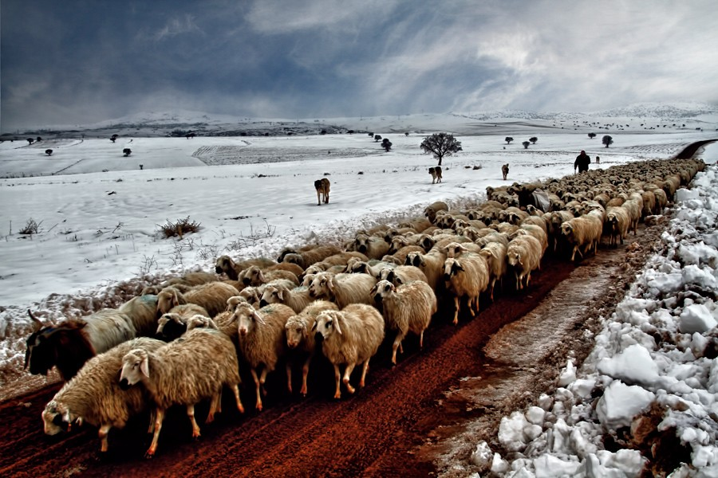
Ü-SESİ KELİME
sü
rü
sürü

Slide 17
Ü-SESİ KELİME
rü
ya
rüya

Slide 18
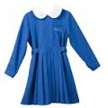
Ü-SESİ KELİME
ön
lük
önlük

Slide 19
Ü-SESİ KELİME
bö
lük
bölük

Slide 20
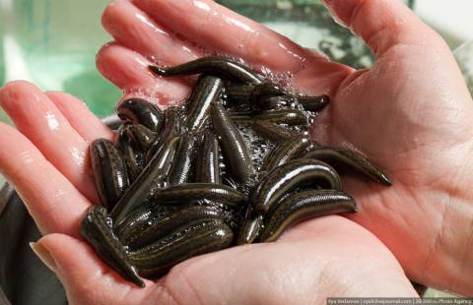
Ü-SESİ KELİME
sü
lük
sülük

Slide 21
Ü-SESİ KELİME
dü
dük
düdük

Slide 22
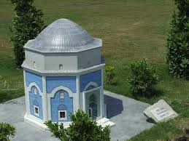
Ü-SESİ KELİME
tür
be
türbe

Slide 23
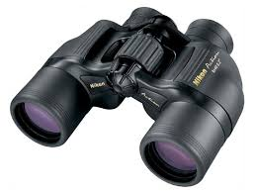
Ü-SESİ KELİME
dür
bün
dürbün

Slide 24
Ü-SESİ KELİME
mü
dür
müdür

Slide 25
Ü-SESİ KELİME
köy
lü
köylü

Slide 26
Ü-SESİ KELİME
müs
lüm
Müslüm

Slide 27
DERS: TÜRKÇE
KONU: Ü-SESİ KELİME SUNUSU
HAZIRLAYAN: İHSAN DURAK 100.YIL İLKOKULU ÖĞRETMENİ

